Slide 1

Škola: ZŠ Hýskov, Školní 112, Hýskov
Autor: Mgr. Jarmila Kolářová
Název: VY_32_INOVACE_1A_01_Houby
Téma: Člověk a jeho svět
Datum tvorby: 2.9.2012
Číslo projektu: CZ.1.07/1.4.00/21.2485

Slide 2
Anotace:
Materiál je určený pro žáky 4. ročníku, pro výuku přírodovědy - tématu živé organizmy, podtématu houby
Jedná se o prezentaci na interaktivní tabuli.
Prezentace je určena pro doplnění výkladu nového učiva.
Na snímku 3 - 9 je výklad látky.
Na snímku 10 a 11 je opakování probrané látky pomocí doplňování a otázek. Správná odpověď se objeví po kliknutí na políčko se šipkou. Zpět na otázky se dostanete kliknutím na tlačítko v pravém dolním rohu.
Pomůcky: interaktivní tabule, interaktivní pero
Materiál je určen k interaktivní výuce.

Slide 3
HOUBY

Slide 4
Vlastnosti hub
Vyživují se ze zbytků těl rostlin a živočichů.
Jsou nezelené organizmy (neobsahují zeleň listovou).

Slide 5
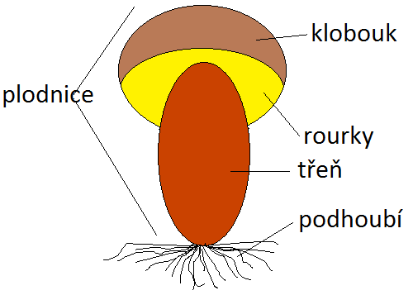
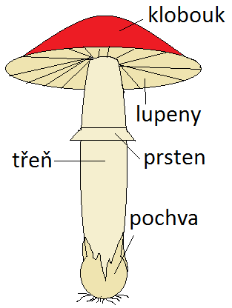
Stavba těla hub

Slide 6
Podle poživatelnosti pro člověka dělíme houby na:
jedlé (hřib smrkový,…)
nejedlé (hřib žlučník, ...)
jedovaté (mochomůrka červená, …)

Slide 7
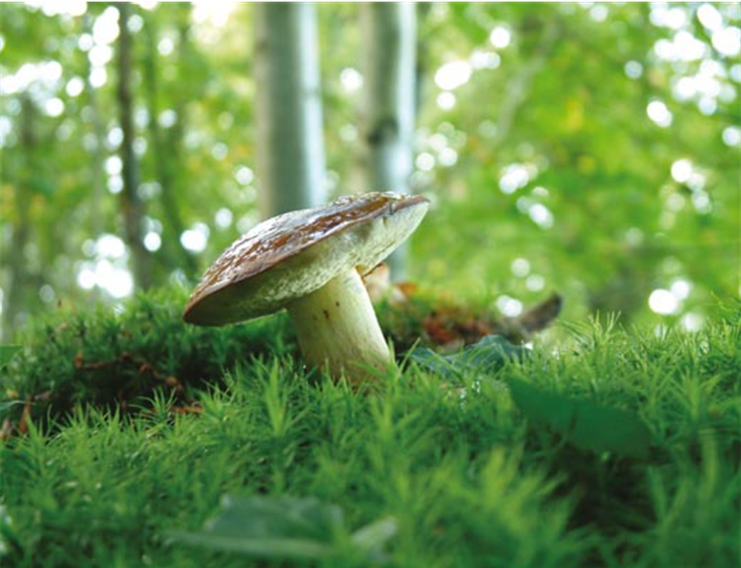
Hřib pravý
jedlá

Slide 8
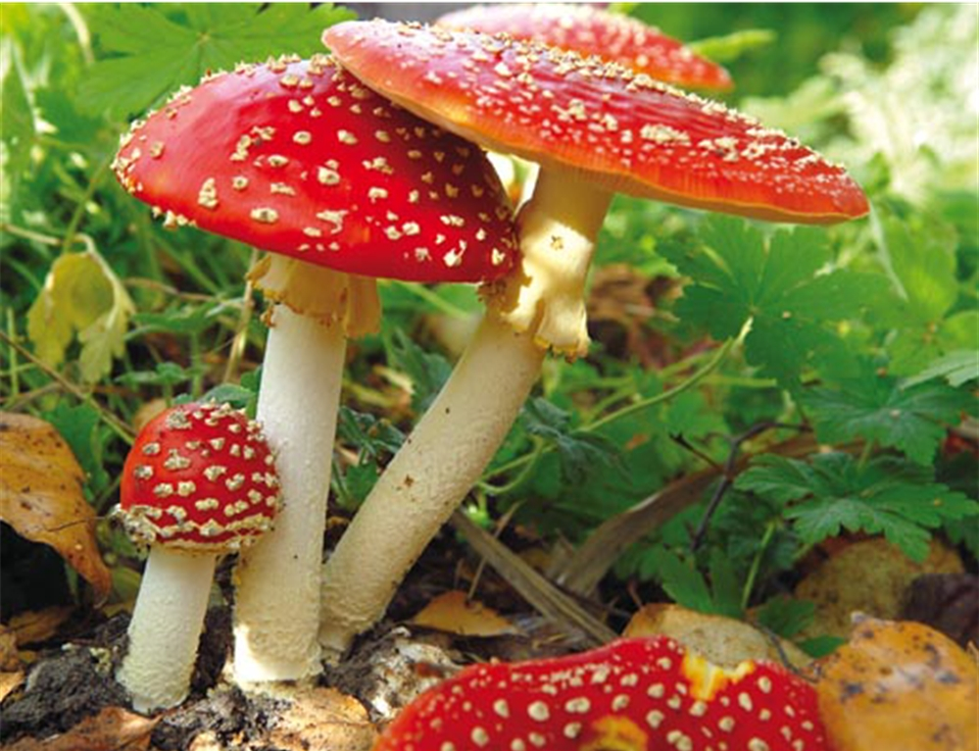
Muchomůrka červená
jedovatá

Slide 9
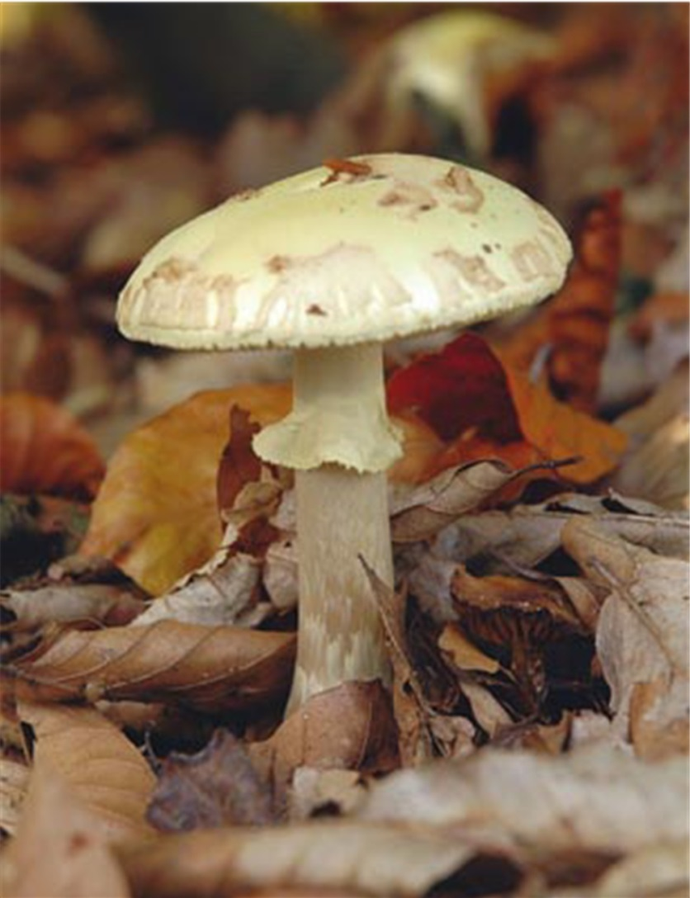
Muchomůrka zelená
jedovatá

Slide 10
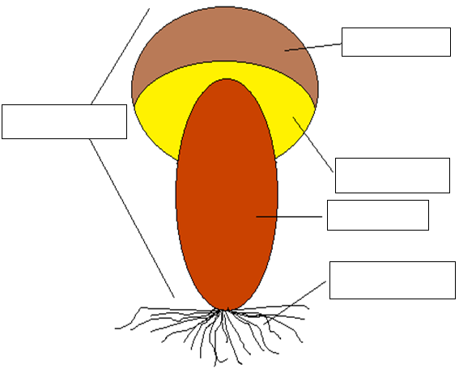
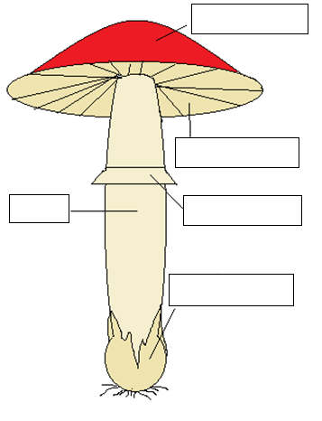
Dokážeš odpovědět?
1/ Čím se živí houby?
2/ Popiš stavbu těla houby:

Slide 11
Dokážeš odpovědět?
3/ Na jaké tři skupiny dělíme houby podle poživatelnosti?
4/ Ke každé skupině vyjmenuj jednoho zástupce.

Slide 12
POUŽITÉ ZDROJE
MGR.VĚRA ŠTIKOVÁ. Člověk a jeho svět: Přírodověda pro 4.ročník. třetí vydání. Nový Malín: NOVÁ ŠKOLA,s.r.o., 2011. ISBN 978-80-7289-297-6.
Obrázky jsou použité ze zakoupeného CD PRVOUKA, rok.v,.2011, Mediadida s.r.o.; společností je udělen písemný souhlas s využitím do projektu OPVK
Obrázek stavby těla: vlastní tvorba

